Slide 1


PRÓ-REITORIA DE PESQUISA E PÓS-GRADUAÇÃO-PPG
CENTRO DE CIÊNCIAS TECNOLÓGICAS - CCT
PROGRAMA DE PÓS-GRADUÇÃO EM
ENGENHARIA DE COMPUTAÇÃO E SISTEMAS - PECS
Combinando Redes Convolucionais no Auxílio do Diagnóstico da COVID-19 em Tomografias Computadorizadas.
Lúcio Flávio de Jesus Silva
Orientador: Omar Andrés Carmona Cortés

Slide 2
Roteiro da Apresentação
Introdução
Definição do Problema, Hipótese, Objetivos e Metodologia.
Material e Métodos
Fundamentação Teórica, Ferramentas e Técnicas.
Definição dos Modelos
EnsembleDVX
Experimentos
Ambiente, Conjunto de dados, Métricas e Resultados.
Trabalhos Relacionados
Conclusão
1

Slide 3
Definição do Problema
O surto do coronavírus 2 da síndrome respiratória aguda grave (SARS-CoV-2) levou milhões de pessoas a serem infectadas e milhões de mortes em todo o mundo. A Organização Mundial da Saúde (OMS) divulgou o Relatório da Situação informando 110.974.862 casos e 2.460.792 mortes em todo o mundo até 22 de fevereiro de 2021 (World
Health Organization, 2021).
2
Notes:
O surto fez com que sistemas de saúde entrassem em colapso e colocou em questão o preparado da sociedade diante de pandemias de vírus desconhecidos, onde o diagnóstico e o isolamento imediato poderiam evitar uma propagação em massa.

Slide 4
Definição do Problema
Os coronavírus (CoV) são uma família de vírus que causam doenças que vão do resfriado comum a enfermidades mais graves, como a Síndrome Respiratória do Oriente Médio (MERS-CoV) e a Síndrome Respiratória Aguda Grave (SARS-CoV) (DE Wit et al., 2016).
2
Notes:
Pesquisas mostraram que o SARS-CoV foi transmitido de gatos Civet para humanos e MERS-CoV de camelos dromedários para humanos. Os coronavírus estão presentes em humanos e em outras espécies diferentes de animais

Slide 5
Hipótese
Os Sistemas de Diagnóstico de Doenças Auxiliados por Computador (CAD) de acordo com Esteves, Lorena e Nascimento (2009) “geralmente envolvem um passo de classificação, que determina, por exemplo, a presença ou ausência de uma doença de interesse”.
3
Notes:
Os sistemas CAD se enquadram em um campo denominado Medicina 4.0 (Wolf e Scholze, 2017), em que uma das aplicações inclui a combinação de tecnologias inovadoras de inteligência artificial, incluindo algoritmos de Aprendizagem de Máquina, com o objetivo de desenvolver sistemas de apoio à decisão clínica

Slide 6
Hipótese
Com o desenvolvimento dos sistemas CAD surgiu a possibilidade de determinar, por exemplo, a presença ou ausência de uma doença de interesse. Os algoritmos de aprendizagem profunda, principalmente as Redes Neurais Convolucionais (CNNs), vem sendo utilizados com sucesso no processamento e análise de imagens digitais, incluindo imagens médicas.
3
Notes:
O estudo sobre o desempenho de diversas arquiteturas de CNNs na análise e classificação de imagens médicas pode auxiliar profissionais e pesquisadores no desenvolvimento destes sistemas, aplicando a arquitetura que alcançou melhor desempenho na resolução de determinado problema.

Slide 7
Hipótese
A combinação de redes convolucionais pode alcançar resultados superiores na análise de imagens quando comparada a uma única rede. Sendo assim, qual a melhor combinação de arquiteturas de aprendizagem profunda na análise de imagens médicas?
3
Notes:
Tendo em vista os avanços tecnológicos no campo da medicina, os algoritmos de aprendizagem profunda têm auxiliado profissionais da área de forma gradual na análise de imagens clínicas, porém, há uma carência de estudos que identifiquem quais as arquiteturas mais adequadas para análise dessas imagens.

Slide 8
Objetivo Geral
Analisar e comparar o desempenho da combinação entre diferentes arquiteturas de aprendizagem profunda aplicando a abordagem de aprendizagem por transferência no diagnóstico da COVID-19 em tomografias computadorizadas.
5

Slide 9
Objetivos Específicos
Os objetivos específicos deste trabalho consistem em:
• Testar redes neurais convolucionais em imagens de tomografia computadorizada;
• Propor uma forma de combinação das três melhores redes neurais;
• Verificar o desempenho de todas as combinações das três redes.
5

Slide 10
Metodologia
Para a realização deste trabalho, o mesmo foi dividido em seis grandes atividades:
Levantamento bibliográfico;
Padronização dos dados;
Treinamento das arquiteturas;
Testes das redes neurais convolucionais em imagens de tomografia computadorizada;
Combinação das três melhores redes neurais;
Análise de desempenho das combinações propostas.
8

Slide 11
Metodologia
A busca do conteúdo foi realizada em livros de autores renomados e citados no âmbito de pesquisas relacionadas a aprendizagem de máquina e aprendizagem profunda, além de artigos científicos com publicações em revistas e sites universitários.
9

Slide 12
Metodologia
Além disso, foram utilizadas palavras especificas como forma de especificar a busca desse material de pesquisa, como: machine learning, deep learning, artificial neural networks, image classification, tomographic images.
9
Notes:
Esses descritores geraram auxilio significativo no desenvolvimento da pesquisa cientifica.

Slide 13
Metodologia
A principal dificuldade encontrada foi na obtenção de um banco de dados robusto contendo imagens tomográficas de pacientes diagnosticados com uma patologia específica.
10

Slide 14
Metodologia
O SARS-COV-2 Ct-Scan Dataset está disponível ao público, contendo 1250 tomografias que são positivas para infecção por SARS-CoV-2 e 1227 tomografias de pacientes
não infectados por SARS-CoV-2, 2477 tomografias computadorizadas no total.
10
Notes:
Entretanto, existe um conjunto de dados denominado de SARS-COV-2 Ct-Scan Dataset (Soares et al., 2020), que uniu os pesquisadores aos dados do estudo e esse conjunto de dados foi utilizado para a o desenvolvimento desta pesquisa.
Esses dados foram coletados de pacientes reais em hospitais de São Paulo, Brasil. O objetivo deste conjunto de dados é incentivar a pesquisa e o desenvolvimento de métodos de inteligência artificial capazes de identificar se uma pessoa está infectada pelo SARS-CoV-2 por meio da análise de suas tomografias.

Slide 15
Material e Métodos
Aprendizagem de Máquina
É um campo de pesquisa da Inteligência Artificial que estuda o desenvolvimento de métodos capazes de extrair conceitos (conhecimento) a partir de amostras de dados (Monard e Baranauskas, 2003).
11
Notes:
Em geral, os algoritmos de AM são utilizados de forma a gerar classificadores para um conjunto de exemplos.
Por classificação entende-se o processo de atribuir, a um determinado dado, o rótulo de uma (ou mais) classe(s) a qual ele pertence. Neste sentido, as técnicas de AM são empregadas na indução de um classificador que a partir de exemplos seja capaz de prever a classe de novos dados do montante em que foi treinado.

Slide 16
Material e Métodos
Aprendizagem Profunda
As abordagens de Aprendizagem de Máquina evoluíram para abordagens de Aprendizagem Profunda, que são uma forma mais poderosa e eficiente de lidar com as enormes quantidades de dados gerados a partir de abordagens modernas de descoberta.
11
Notes:
Entretanto, as redes neurais profundas, especialmente as Redes Neurais Convolucionais (CNNs) que trabalham com imagens, possuem muitas camadas e conexões, tornando-as computacionalmente complexas para o treinamento completo da rede.

Slide 17
Material e Métodos
Aprendizagem por Transferência
A aprendizagem por transferência é um método de reutilização de um modelo ou conhecimento para outra tarefa relacionada (Sarkar et al., 2018).
11
Notes:
Porém, uma solução denominada aprendizagem por transferência pode ser aplicada para ajudar nesse problema.
A aprendizagem por transferência também pode ser usada quando uma tarefa possui um número limitado de exemplos rotulados, a ideia é usar conhecimento prévio para resolver problemas semelhantes, como os humanos fazem.

Slide 18
Material e Métodos
Aprendizagem por Agrupamento
A aprendizagem por agrupamento se baseia na ideia de combinar diversos modelos de predição, treiná-los para uma mesma tarefa, e usá-los para produzir um modelo agrupado mais complexo, que é a soma de suas partes.
11
Notes:
Além da aprendizagem por transferência, uma abordagem denominada de aprendizagem por agrupamento tem recebido atenção crescente na comunidade de inteligência computacional, pois sistemas que aplicam aprendizagem por agrupamento provaram ser eficazes e extremamente versáteis em um amplo espectro de domínios de problemas e aplicações do mundo real (Polikar, 2012).

Slide 19
Material e Métodos
Redes Neurais Convolucionais (CNNs)
Uma arquitetura CNN é construída por três componentes: camada convolucional, camada de pooling e uma camada totalmente conectada. As camadas convolucionais usam filtros que examinam uma parte da imagem e extraem recursos dela. Esses recursos geralmente são cores, formas e bordas que definem uma imagem específica.
11
Notes:
Uma rede neural convolucional (CNN) é uma variação da Multilayer Perceptron (MLP) cujo propósito é trabalhar com imagens. Por inspiração biológica, as CNNs emulam o mecanismo primário do córtex visual do animal. Além disso, uma CNN pode ter quantas camadas convolucionais forem necessárias. Quanto mais camadas convolucionais, mais recursos são extraídos. Por outro lado, quanto mais camadas convolucionais, mais recursos computacionais são necessários.

Slide 20
Material e Métodos
Redes Neurais Convolucionais (CNNs)
Usando a estratégia de compartilhamento de peso, os neurônios são capazes de realizar convoluções nos dados com o filtro de convolução formado pelos pesos. Em seguida, a camada convolucional é seguida por uma operação de pooling (camada de pooling).
11
Notes:
Uma forma de subamostragem não linear que reduz progressivamente o tamanho espacial da representação, diminuindo o número de parâmetros e o cálculo necessário para treinar e usar o CNN. Em suma, as camadas de pooling são responsáveis por agrupar os mapas de feições em uma imagem [2], proporcionando uma redução de dimensionalidade, que é produzida pela aplicação de um único máximo ou média dos valores dentro de uma caixa, uma matriz, produzida pela camada convolucional .

Slide 21
Material e Métodos
Redes Neurais Convolucionais (CNNs)
Após um conjunto de camadas compreendendo convolução e agrupamento, o tamanho da matriz de entrada é reduzido e características complexas são extraídas.
11
Notes:
Eventualmente, com um mapa de recursos pequeno o suficiente, o conteúdo é achatado em um vetor unidimensional e alimentado em um MLP totalmente conectado para processamento.

Slide 22
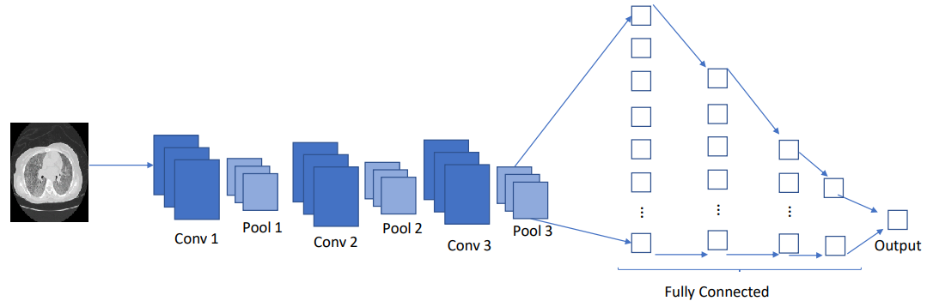
Material e Métodos
Figura 1 – Exemplo CNN
11
Notes:
A Figura 1 apresenta um exemplo de uma CNN idealizada por três pares de camadas convolucionais agrupadas seguidas por um MLP totalmente conectado com cinco camadas. Normalmente, a camada de saída usa uma função de ativação softmax para classificação, enquanto as outras camadas utilizam ReLU como uma função de ativação.

Slide 23
Material e Métodos
TensorFlow
É uma biblioteca de aprendizagem de máquina que opera em grande escala e em ambientes heterogêneos. O TensorFlow usa grafos de fluxo de dados para representar computação, estado compartilhado e as operações que alteram esse estado.
11
Notes:
Essa arquitetura oferece flexibilidade ao desenvolvedor pois oTensorFlow é compatível com uma variedade de aplicativos, com foco no treinamento e inferência em redes neurais profundas (Abadi, 2016).

Slide 24
Material e Métodos
Keras
É a API de alto nível do TensorFlow para criar e treinar modelos de aprendizado profundo. Ela é usada para prototipagem rápida, pesquisa de ponta e produção.
12
Notes:
Tem as seguintes vantagens:
Tem uma interface simples e consistente otimizada para os casos de uso comuns.
Os modelos modulares e compostos do Keras são feitos conectando elementos configuráveis, com poucas restrições.

Slide 25
Material e Métodos
NVIDIA cuDNN
É uma biblioteca de primitivos acelerada por GPU para redes neurais profundas. O cuDNN fornece implementações altamente ajustadas para rotinas padrão, como camadas de convolução forward e backward, pooling, normalização e ativação.
11
Notes:
cuDNN acelera estruturas de aprendizado profundo amplamente usadas, incluindo Caffe2, PyTorch e TensorFlow.

Slide 26
Arquiteturas Utilizadas
DenseNet201 – Rede neural convolucional com 201 camadas de profundidade.
InceptionResNetV2 - Rede neural convolucional com 164 camadas de profundidade.
InceptionV3 - Rede neural convolucional com 48 camadas de profundidade.
Xception – Rede neural convolucional com 71 camadas de profundidade.
13

Slide 27
Transfer Learning
É a reutilização de um modelo pré-treinado em um novo problema. Os modelos utilizados foram treinados com pesos do ImageNet que possui milhões de imagens naturais em diversas categorias, o treinamento de uma massa de dados tão grande é muito custoso, levam muitos dias em gps avançadas, além do gasto de energia e, consequentemente dinheiro.
14

Slide 28
Transfer Learning
O objetivo do transfer learning é aproveitar todo esse conhecimento que foi gerado usando essas imagens naturais, seja nas camadas mais iniciais, como o reconhecimento de bordas, curvas e cores, quanto nas camadas convolucionais mais internas onde aprendem a textura, liso. Já as camadas mais especializadas não são interessantes para o aprendizado, então somente é utilizado as camadas iniciais que reconhecem coisas básicas que teoricamente toda imagem possui.
15

Slide 29
Experimentos
  Todos os experimentos foram realizados usando uma máquina com as seguintes configurações:
  Intel Core i7 3770 @ 3.40GHz
  8GB Dual-Channel DDR3 @ 798MHz (10-10-10-30)
  4GB NVIDIA GeForce GTX 960 (ZOTAC International)
  240GB KINGSTON (SATA-2 (SSD))
16

Slide 30
Experimentos
  Dataset do Kaggle:
  SARS-COV-2 Ct-Scan Dataset
  1252 imagens diagnosticados com a Covid.
  1229 imagens com diagnosticos «normais».
16

Slide 31
Experimentos
O experimento foi realizado iniciando com a normalização das imagens e separação dos conjuntos de validação usando ImageDataGenerator, além disso, essa técnica também faz Image Augmentation que vai gerando novas imagens enquanto separa e normaliza.
17

Slide 32
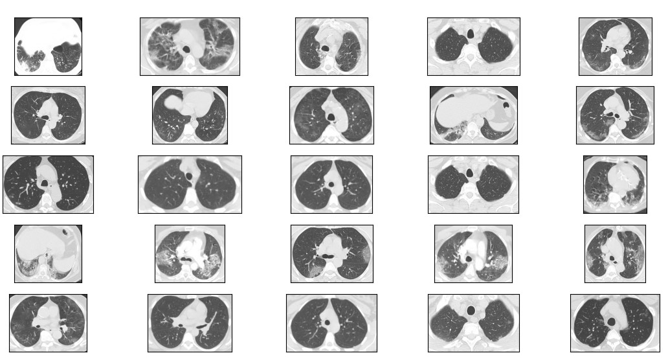
Experimentos
Figura 1. Imagens Covid-19 normalizadas
18

Slide 33
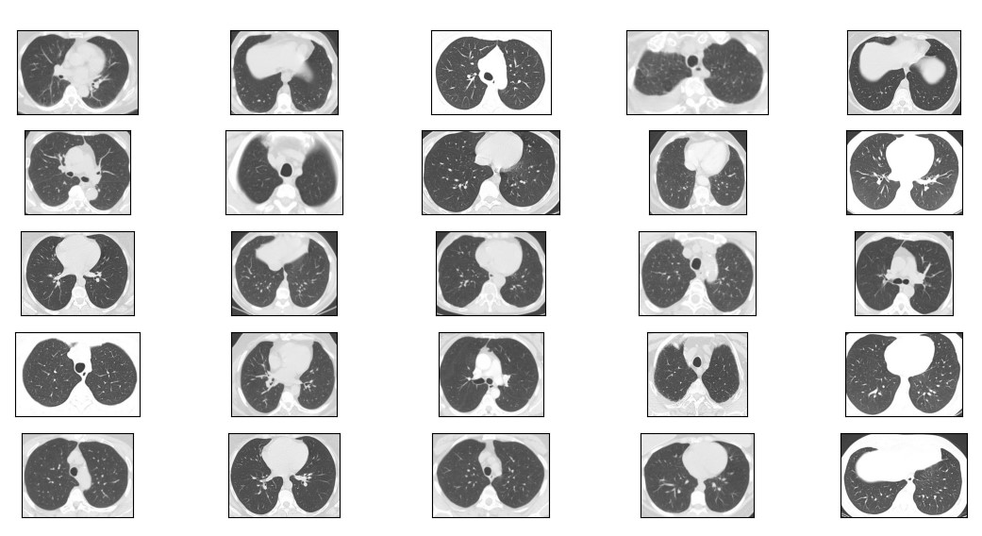
Experimentos
Figura 2. Imagens Non Covid-19 normalizadas
19

Slide 34
Experimentos
Definição dos modelos
O modelo foi criado usando “include_top = false” para tirar o pedaço especifico das imagens naturais e iniciar com os pesos do imagenet. Logo em seguida é feito um pooling para reduzir o tamanho e coloco algumas camadas densas. Na camada densa foi utilizada o “relu” como ativação e “he_normal” como peso do kernel. Também foi utilizado dropout e por último softmax para poder separar as classes.
20

Slide 35
Experimento
Definição dos modelos
Foi utilizado Adam com Learning Rate de 0.002, a função de loss como categorical_crossentropy e accuracy como métrica. Logo em seguida, o modelo é executado usando fit_generator com 50 épocas para cada uma das arquiteturas.
21

Slide 36
Experimento
Callbacks Utilizados
ModelCheckPoint: para salvar o modelo que tiver o melhor loss durante o treinamento
EarlyStop para interromper o treinamento caso a rede pare de aprender e,
ReduceLROnPlateau para diminuir a taxa de aprendizagem se o loss da validação não se
alterar.
22

Slide 37
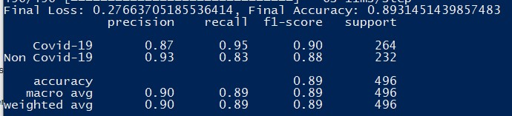
Resultados
DenseNet201
Figura 3. Report DenseNet201
23

Slide 38
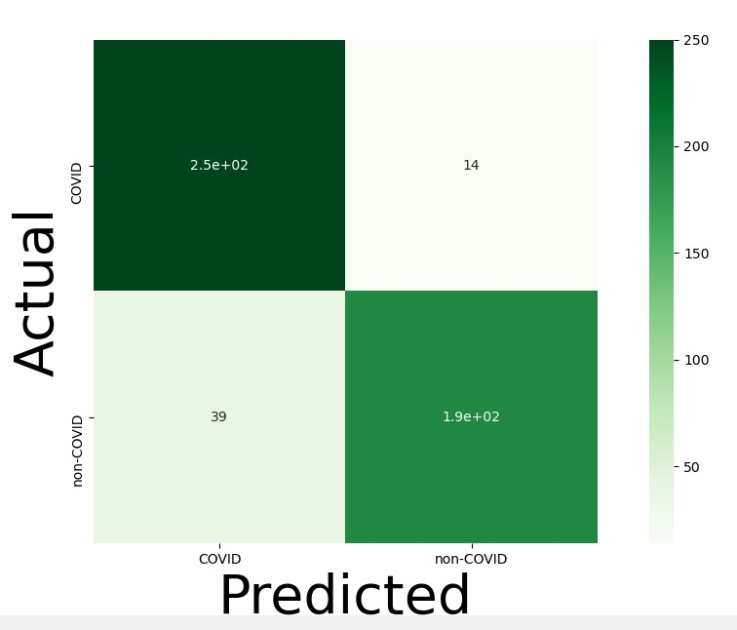
Resultados
DenseNet201
Figura 4. Matriz DenseNet201
24

Slide 39
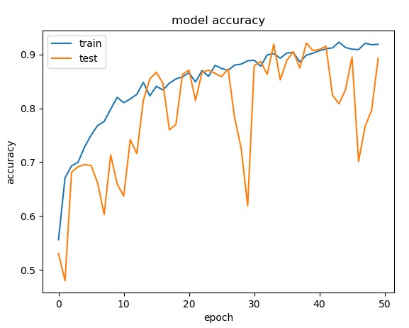
Resultados
DenseNet201
Figura 5. Accuracy DenseNet201
25

Slide 40
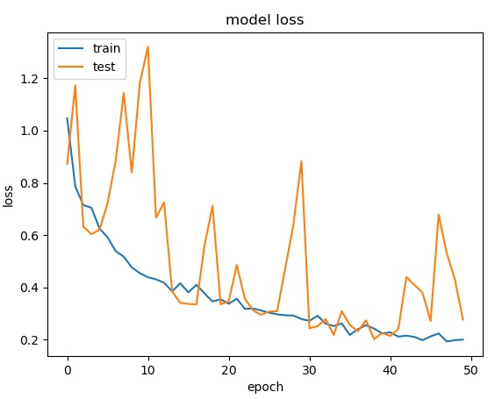
Resultados
DenseNet201
Figura 6. Loss DenseNet201
26

Slide 41
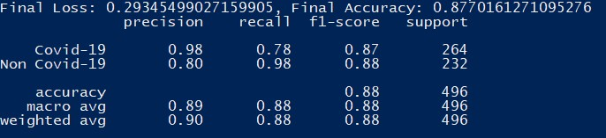
Resultados
InceptionV3
Figura 7. Report InceptionV3
27

Slide 42
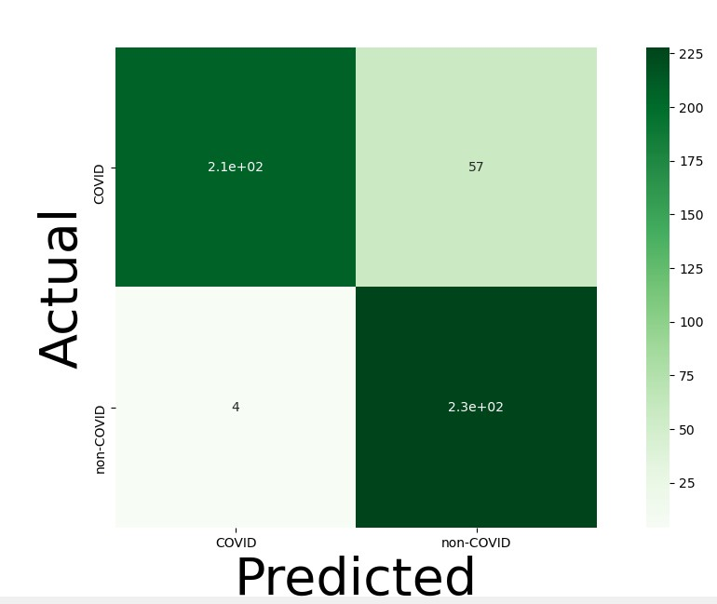
Resultados
InceptionV3
Figura 8. Matriz InceptionV3
28

Slide 43
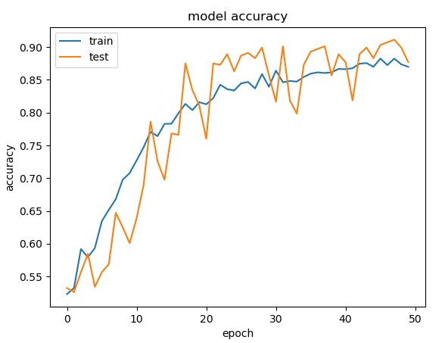
Resultados
InceptionV3
Figura 9. Accuracy InceptionV3
29

Slide 44
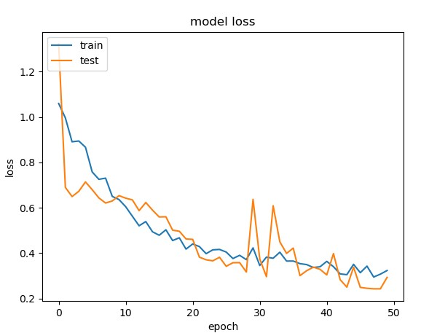
Resultados
InceptionV3
Figura 10. Loss InceptionV3
30

Slide 45
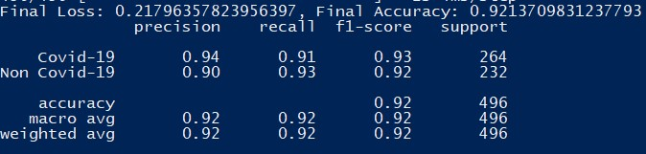
Resultados
Xception
Figura 11. Report Xception
31

Slide 46
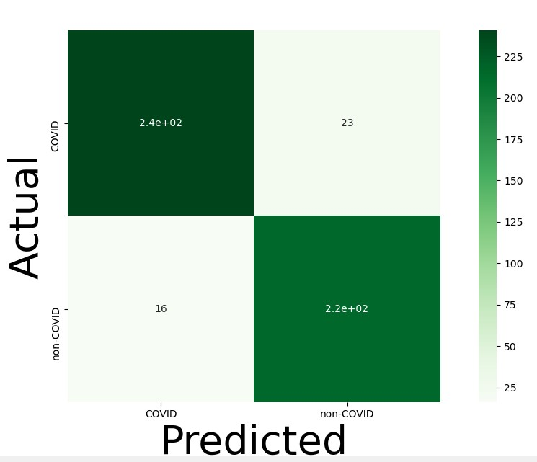
Resultados
Xception
Figura 12. Matriz Xception
32

Slide 47
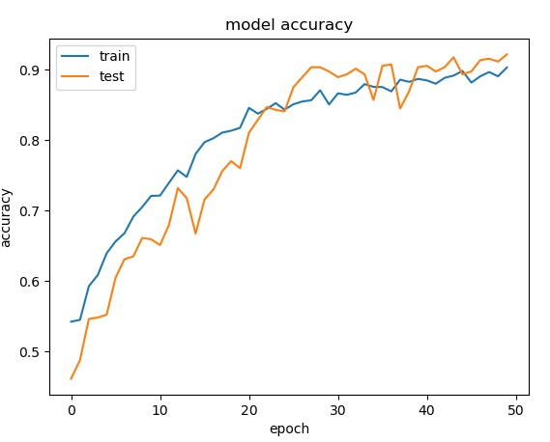
Resultados
Xception
Figura 13. Accuracy Xception
33

Slide 48
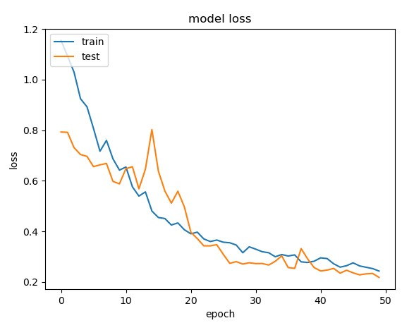
Resultados
Xception
Figura 14. Loss Xception
34

Slide 49
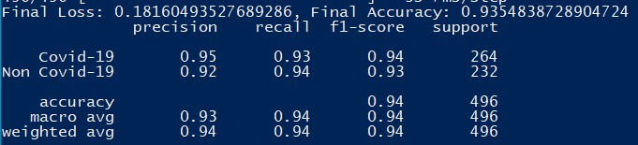
Resultados
InceptionResNetV2
Figura 15. Report InceptionResNetV2
35

Slide 50

Resultados
InceptionResNetV2
Figura 16. Matriz InceptionResNetV2
36

Slide 51
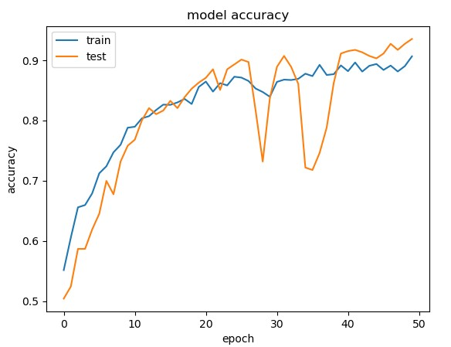
Resultados
InceptionResNetV2
Figura 17. Accuracy InceptionResNetV2
37

Slide 52
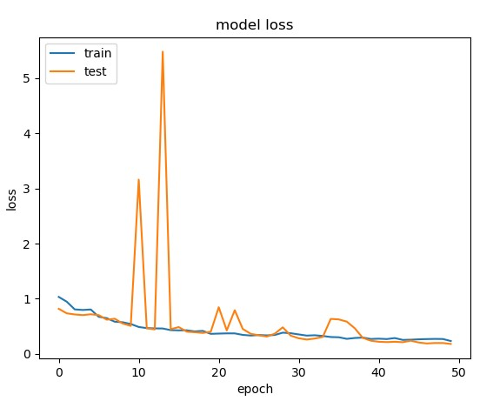
Resultados
InceptionResNetV2
Figura 18. Loss InceptionResNetV2
38

Slide 53
Resultados
Tabela de Comparação
 | DenseNet201 | InceptionV3 | Xception | InceptionResNetV2
Accuracy | 0.89 | 0.87 | 0.92 | 0.93
Loss | 0.27 | 0.29 | 0.21 | 0.18
Precision | 0.87 | 0.98 | 0.94 | 0.95
F1-score | 0.90 | 0.87 | 0.93 | 0.94
39

Slide 54
Conclusão
Nesses primeiros experimentos realizados, a arquitetura InceptionResNetV2 apresentou os melhores resultados usando as mesmas configurações de modelo que as outras. Seguida pela Xception que também apresentou bons resultados.
Para os próximos experimentos, serão testado configurações diferentes de modelos com o objetivo de melhorar o desempenho das arquiteturas e incluir o Ensemble Learning que pode ser resumido em colocar outra técnica de machine learning na saída da RN, também com o objetivo de obter melhor desempenho.
40

Slide 55
Referências Bibliográficas
AMARO Júnior, E., & YAMASHITA, H. (2001). Aspectos básicos de tomografia computadorizada e ressonância magnética. Revista Brasileira de Psiquiatria, 23, 2-3. Disponível em: < http://www.scielo.br/pdf/rbp/v23s1/5560.pdf> . Acesso em: 18 jan. 2019. ESTEVES R. S., LORENA A. C., NASCIMENTO M. Z. Aplicação de técnicas de Aprendizado de Máquina na Classificação de Imagens Mamográficas, 2009. Disponível em: <http://ic.ufabc.edu.br/II_SIC_UFABC/resumos/paper_5_150.pdf> Acesso em: 13 nov. 2018.
BENTO, Mariana Pinheiro. Método automatizado analisa lesões no cérebro. 2017. Disponível em: <https://www.unicamp.br/unicamp/ju/noticias/2017/04/18/metodo-automatizado-analisa-lesoes-no-cerebro>. Acesso em: 13 nov. 2018.
M.E.H. Chowdhury, T. Rahman, A. Khandakar, R. Mazhar, M.A. Kadir, Z.B. Mahbub, K.R. Islam, M.S. Khan, A. Iqbal, N. Al-Emadi, M.B.I. Reaz, “Can AI help in screening Viral and COVID-19 pneumonia?” arXiv preprint, 29 March 2020, https://arxiv.org/abs/2003.13145. https://www.kaggle.com/tawsifurrahman/covid19-radiography-database
41

Slide 56
Muito Obrigado!!!

